Slide 1
Исследование методики расчета ограниченных орбит большой амплитуды в окрестности точек L1, L2 системы Солнце-Земля.
Студент
Корнеев А.В.
Руководитель
Бобер С.А.

Slide 2
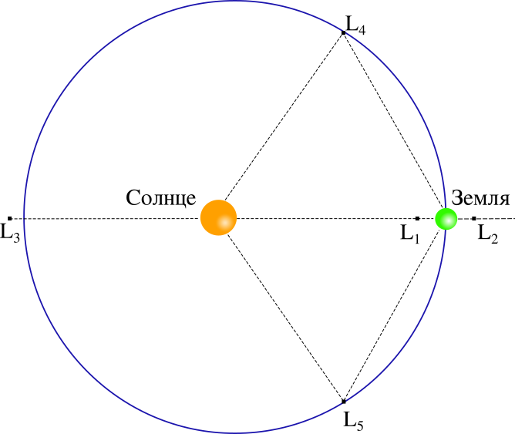
Точки либрации
Рис. 1: Точки либрации в системе Солнце-Земля.

Slide 3
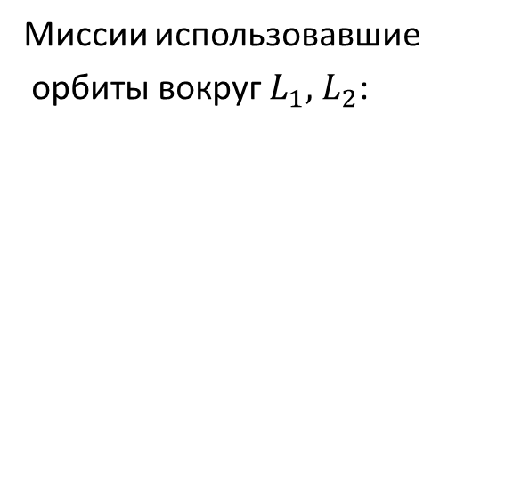

Применение орбит вокруг точек либрации $L_{1},$ $L_{2}$
Миссии использовавшие
орбиты вокруг $L_{1},$ $L_{2}$:
Предстоящие миссии:
L1 | L2
ISEE-3 [2] | WIND [3]
ACE [3] | Herschel [5]
SOHO [3] | Planck [5]
DSCOVR [4]
L1 | L2
SODA [6] | Spectrum-RG [7]
 | Millimetron

Slide 4
Цели работы
Исследование области применимости метода ограничивающих плоскостей [1] в окрестности точки L1 системы Солнце-Земля
Построение метода, позволяющего рассчитывать орбиты вне области применимости метода ограничивающих плоскостей

Slide 5
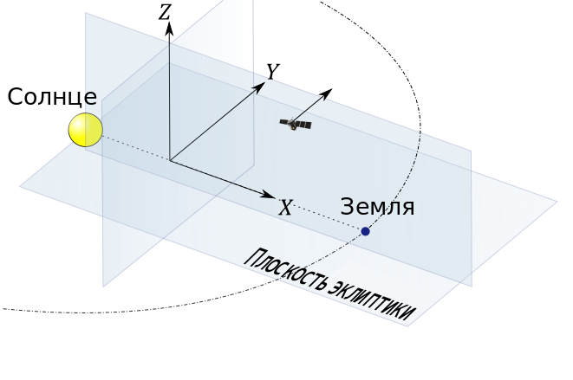
Постановка задачи
Рис. 2: Вращающаяся система координат.

Slide 6
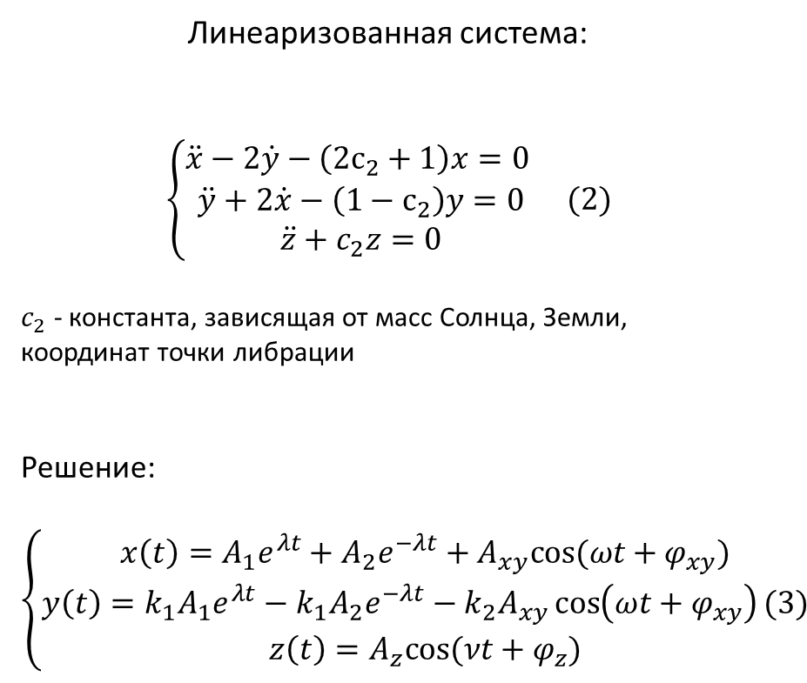
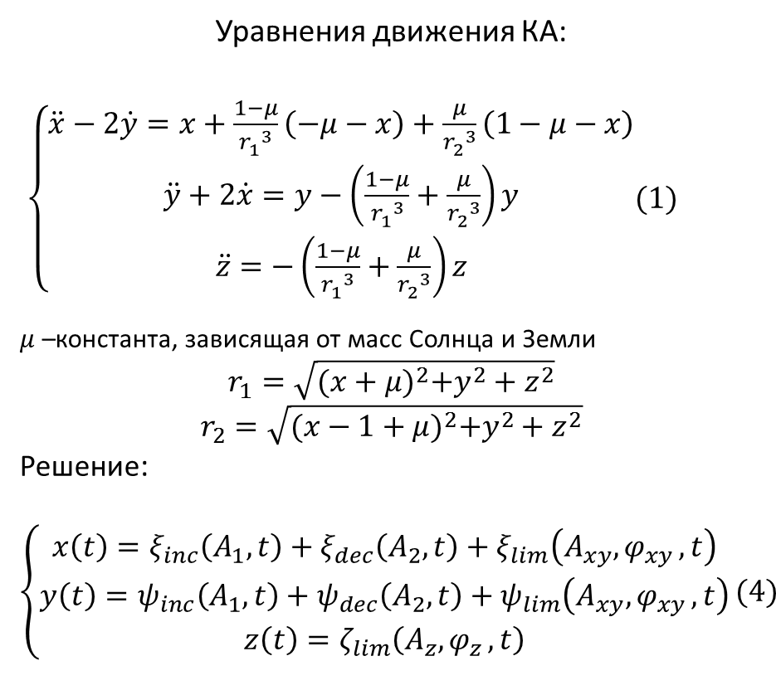
Постановка задачи
Уравнения движения КА:
$\left\{\begin{aligned}\ddot{x}−2\dot{y}=x+\frac{1−μ}{{r_{1}^{}}^{3}}\left(−μ−x\right)+\frac{μ}{{r_{2}^{}}^{3}}\left(1−μ−x\right) \\ \ddot{y}+2\dot{x}=y−\left(\frac{1−μ}{{r_{1}^{}}^{3}}+\frac{μ}{{r_{2}^{}}^{3}}\right)y \\ \ddot{z}=−\left(\frac{1−μ}{{r_{1}^{}}^{3}}+\frac{μ}{{r_{2}^{}}^{3}}\right)z\end{aligned}(1)\right.$
$μ$ –константа, зависящая от масс Солнца и Земли
$$r_{1}=\sqrt{{(x+μ)}^{2}+y^{2}+z^{2}}$$
$$r_{2}=\sqrt{{(x−1+μ)}^{2}+y^{2}+z^{2}}$$
Решение:
$$\left\{\begin{aligned}x\left(t\right)=ξ_{inc}\left(A_{1},t\right)+ξ_{dec}\left(A_{2},t\right)+ξ_{lim}\left(A_{xy}{,φ}_{xy},t\right) \\ y\left(t\right)=ψ_{inc}\left(A_{1},t\right)+ψ_{dec}\left(A_{2},t\right)+ψ_{lim}\left(A_{xy}{,φ}_{xy},t\right) \\ z\left(t\right)=ζ_{lim}\left(A_{z}{,φ}_{z},t\right)\end{aligned}\right.(4)$$
Линеаризованная система:
$$\left\{\begin{aligned}\ddot{x}−2\dot{y}−\left(2с_{2}+1\right)x=\text{0} \\ \ddot{y}+2\dot{x}−\left(1−с_{2}\right)y=0 \\ \ddot{z}+c_{2}z=0\end{aligned} (2)\right.$$
$c_{2}$ - константа, зависящая от масс Солнца, Земли, координат точки либрации
Решение:
$$\left\{\begin{aligned}x\left(t\right)=A_{1}e^{λt}+A_{2}e^{−λt}+A_{xy}cos⁡(ωt+φ_{xy}) \\ y\left(t\right)={k_{1}A}_{1}e^{λt}−k_{1}A_{2}e^{−λt}−k_{2}A_{xy}\cos\left(ωt+φ_{xy}\right)(3) \\ z\left(t\right)=A_{z}cos⁡(νt+φ_{z})\end{aligned}\right.$$

Slide 7
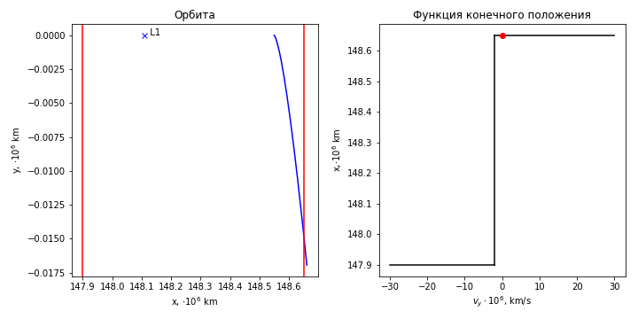
Метод ограничивающих плоскостей

Slide 8
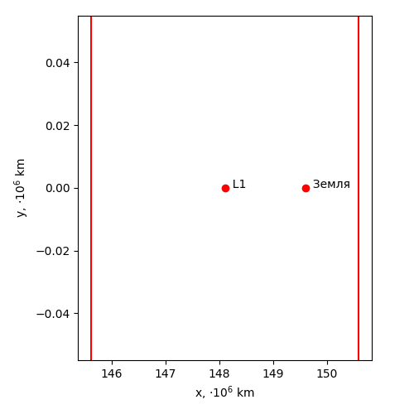
Метод ограничивающих плоскостей
Проблемы применения

Slide 9
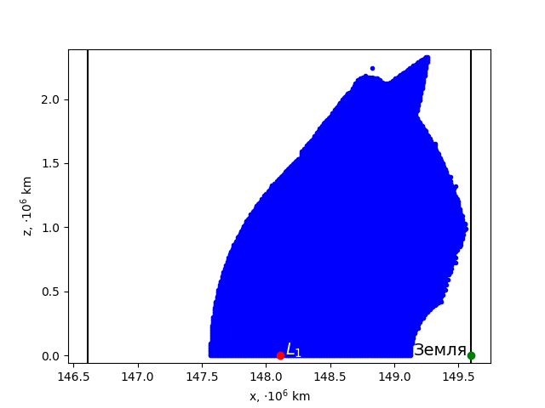
Область применимости метода плоскостей
Рис. 3: Область применимости метода плоскостей вокруг точки L1

Slide 10
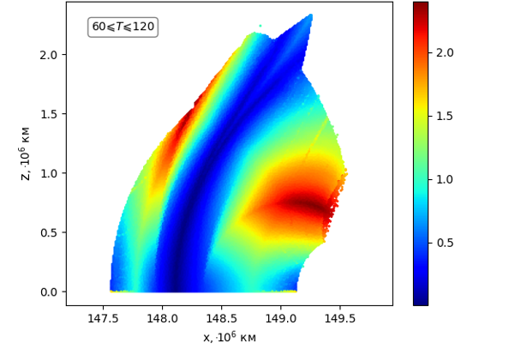
Карты расстояний
Рис. 4: Карта расстояний между двумя аппаратами, движущимися по орбите
с временной задержкой 60≤T≤120 суток.

Slide 11
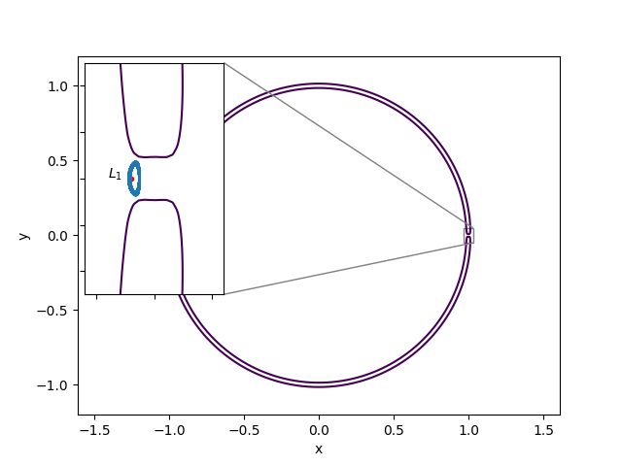


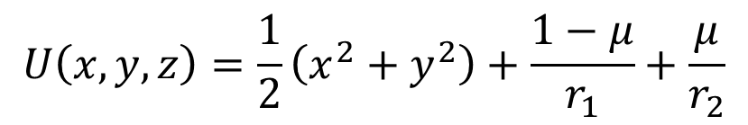
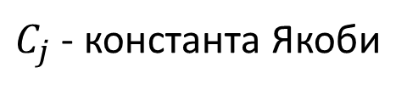
Поверхности нулевой скорости
$$2U−v^{2}=C_{j} (5)$$
$C_{j}$ - константа Якоби
$$U\left(x,y,z\right)=\frac{1}{2}\left(x^{2}+y^{2}\right)+\frac{1−μ}{r_{1}}+\frac{μ}{r_{2}}$$
$$2U=C_{j} (6)$$
Рис. 5: Орбита вокруг L1 и сечение соответствующей
поверхности нулевой скорости плоскостью xy.

Slide 12
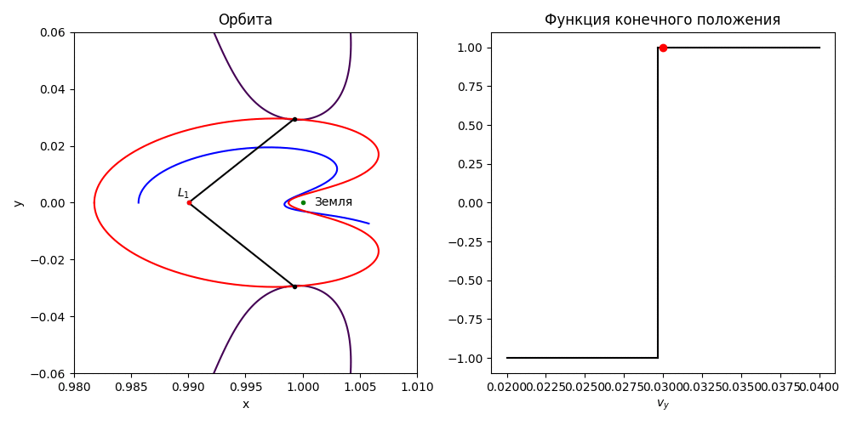
Метод расчета орбит большой амплитуды

Slide 13
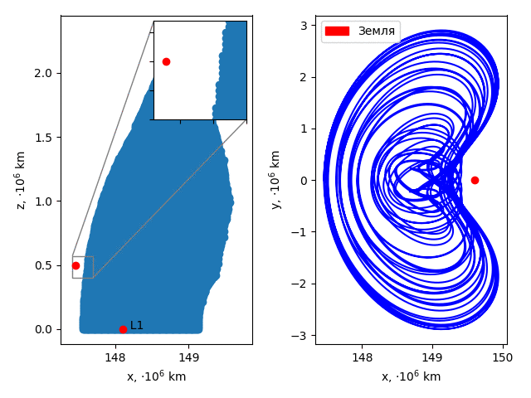
Орбиты большой амплитуды

Slide 14
Библиографический список
Маркеев А.П. (1978). Точки либрации в небесной механике и космодинамике.
[1] Аксенов С.А., Бобер С.А., Николаева Ю.А., Николаев П.В., Федоренко Ю.В., Компьютерное моделирование движения космического аппарата в окрестности точки либрации L2 системы Солнце-Земля
[2] Farquhar Robert. The flight of ISEE-3/ICE - Origins, mission history, and a legacy. — Vol. 49. —1998. — 08.
[3] Roberts C.E. Long term missions at the Sun-Earth libration point L1: Ace, SOHO, and WIND // Advances in the Astronautical Sciences. — 2012. — 01. — Vol. 142. —P. 1263–1282.
[4] Earth observations from DSCOVR epic instrument / Alexander Marshak, Jay Herman, Adam Szabo et al. //Bulletin of the American Meteorological Society. — 2018. — 04. —Vol. 99.
[5] Hechler Martin, Cobos Jordi. Herschel, Planck and GAIA Orbit Design. — 2003. —05.
[6] Space System for Detecting Hazardous Celestial Bodies Approaching Earth from the Daytime Sky (SODA) / A S. Shugarov, B Shustov, S Naroenkov, M Zvereva //Cosmic Research. — 2018. — 07. — Vol. 56. — P. 283–292
[7] Spectrum-Roentgen-Gamma - The astrophysical Project at IKI RAN. URL: http://hea.iki.rssi.ru/SRG/en/index.php

Slide 15
Спасибо за внимание

